Slide 1
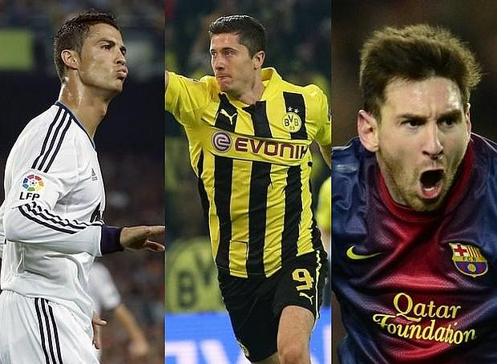
Akademia Piłkarska Sukces

Slide 2
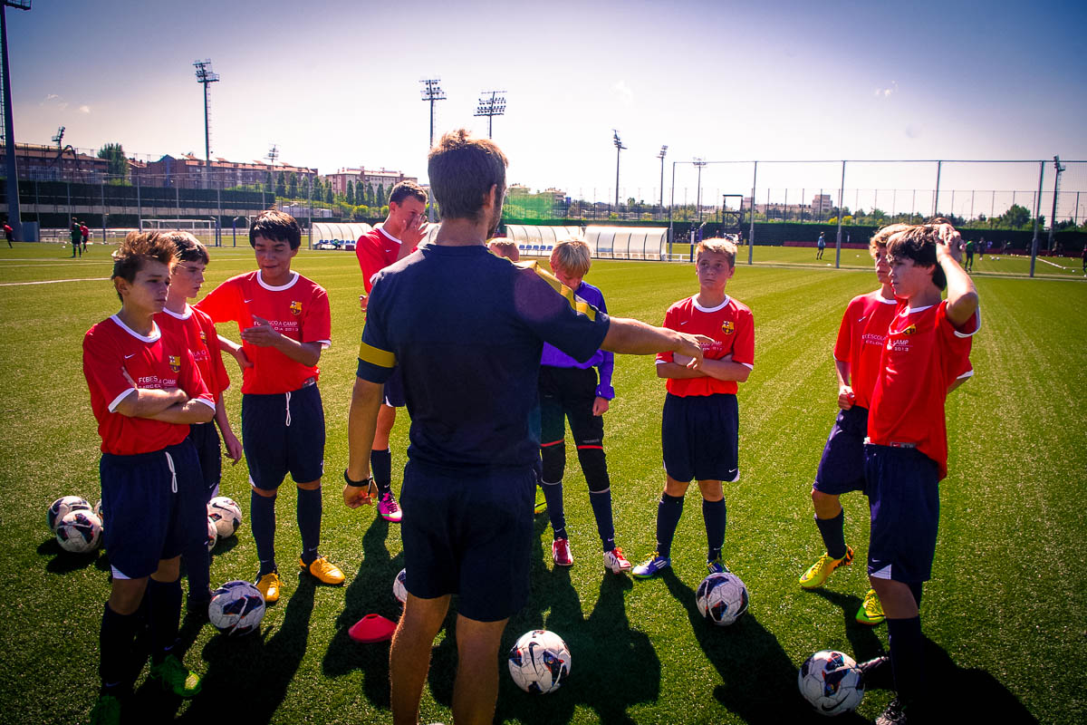
O Akademii
Celem zajęć Akademii Piłkarskiej Sukces jest popularyzacja piłki nożnej wśród dzieci oraz zajęcia ogólnorozwojowe i specjalistyczne w poszczególnych etapach szkolenia.

Slide 3
Podniesienie sprawności ogólnej oraz nauka podstawowych elementów technicznych z:
treningu funkcjonalnego,
koszykówki,
piłki siatkowej,
piłki ręcznej,
elementów gimnastyki,
elementów aerobiku,
elementów lekkiej atletyki,
pływania (do uzgodnienia).

Slide 4
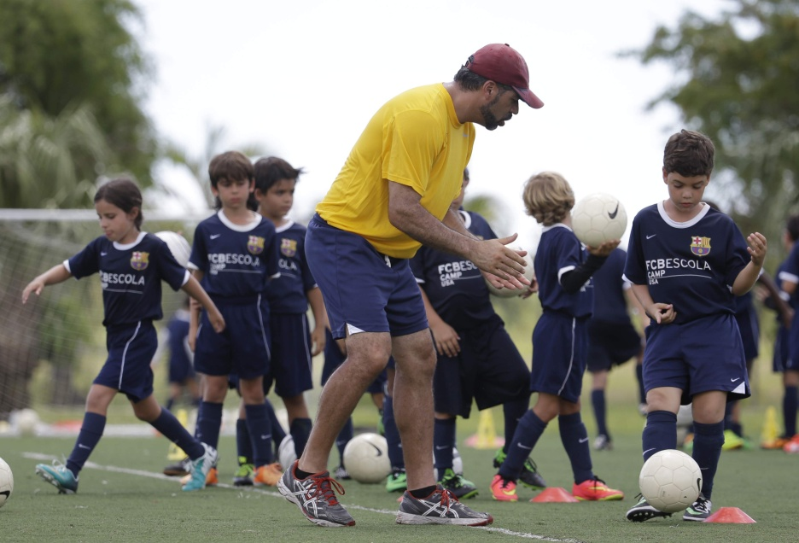
Wykorzystanie kadry akademickiej oraz studentów poszczególnych specjalizacji do pracy z dziećmi. Uświadomienie dzieciom we wczesnym wieku zdrowego stylu życia poprzez wielokierunkowość uprawiania sportu z nadrzędnym celem piłka nożna.

Slide 5
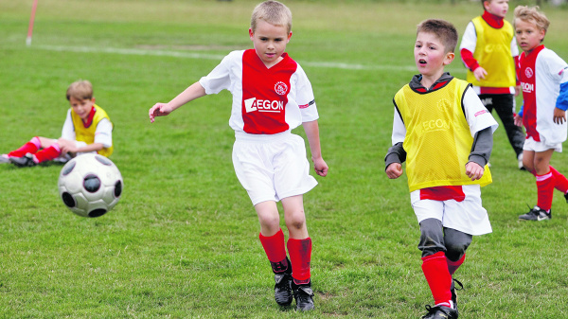
Wkład piłki nożnej w wychowanie do sportu
Piłka nożna, jako element rozwoju młodego organizmu, zdominowała życie codzienne większości dzieci, a fascynacja futbolem jest na swój sposób naturalna. Gra w piłkę sprawia dużą przyjemność!

Slide 7
Wkład piłki nożnej w wychowanie POPRZEZ sport
Piłka nożna zwłaszcza dzieciom może dać bardzo wiele. Elementy techniczne piłki nożnej są bardzo wymagające pod względem motorycznym. Na przykład gra nogą, czyli sprzężenie trudnej formy transportowania piłki z formą biegu, stanowi duże wyzwanie pod względem sportowo-motorycznym.

Slide 8
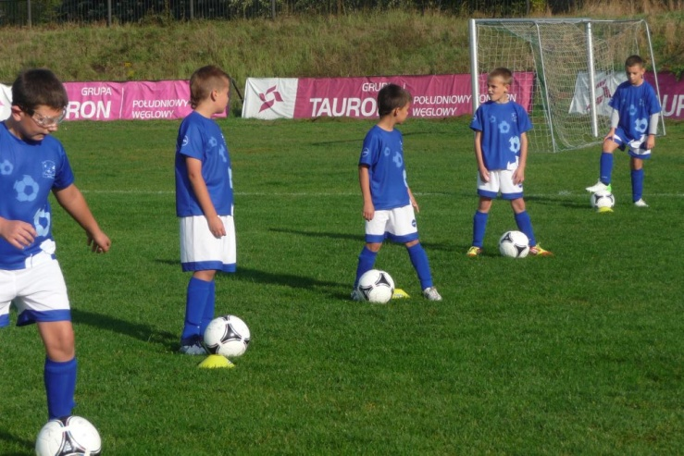
Wszechstronne zaangażowanie ruchowe podczas gry w piłkę daje także osobom niewytrenowanym szansę na zdobycie doświadczeń fizycznych i kondycyjnych. Umiejętność radzenia sobie ze zwycięstwem i porażką jest w piłce nożnej niezwykle ważna – nie tylko dla pojedynczego zawodnika, ale także jako przeżycie zespołowe.

Slide 9
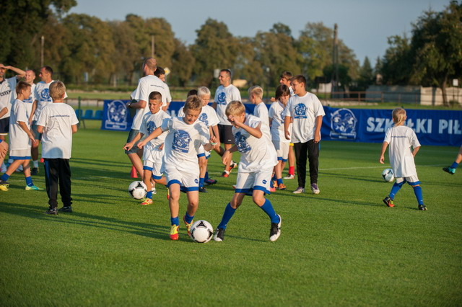
Procesy zespołowe (gra fair play, radzenie sobie z konfliktami itd.) przyczyniają się do kształtowania się osobowości dzieci/uczniów i umożliwiają osiąganie postępów w nauce, także poza boiskiem. Dzięki prostym regułom gry dzieciom łatwiej jest je zrozumieć i zastosować się do nich.

Slide 10
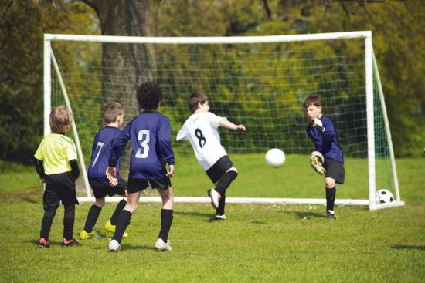
Wysoki potencjał integracyjny piłki nożnej wynika praktycznie z prawie wszystkich wyżej wymienionych punktów. Integracja jest możliwa nawet wówczas, gdy dzieci porozumiewają się w innych językach.

Slide 11
Głównym akcentem Akademii Piłkarskiej Sukces jest wszechstronny ruch!
Motywacja do ruchu dzięki zastosowaniu wszechstronnych zadań ruchowych,
Zaznajomienie się, poprzez zabawę, z charakterystyką piłki w ruchu (piłka tocząca się w locie lub odbita od podłoża),
Radość z gry i kreatywność dzięki różnym wariacjom małych gier z piłką,

Slide 12
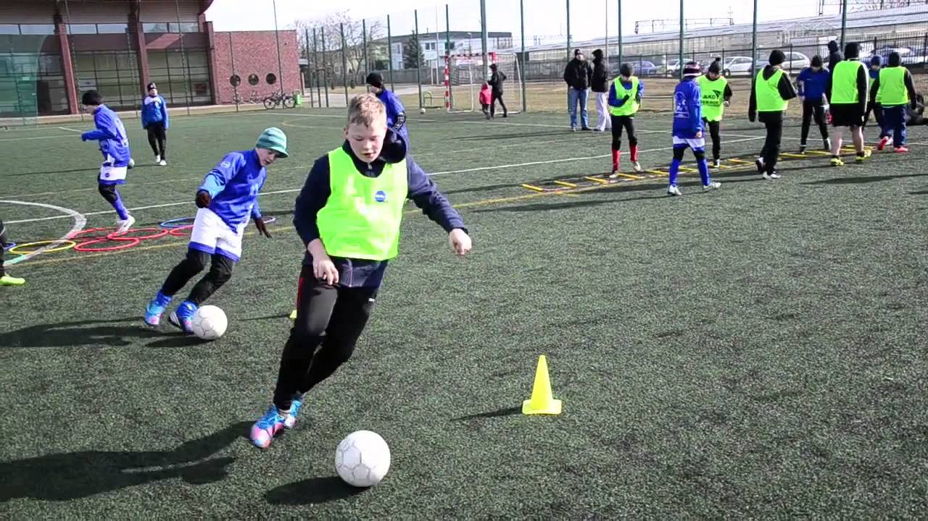
Trening funkcjonalny, którego podstawowym założeniem jest wykorzystanie jego efektów podczas życia codziennego. Podczas treningu wykonujemy ruchy zbliżone do tych, które towarzyszą nam na co dzien.
Ćwiczenia wykonywane w tym treningu pomagają poprawić koordynacje, równowagę i stabilność.

Slide 13
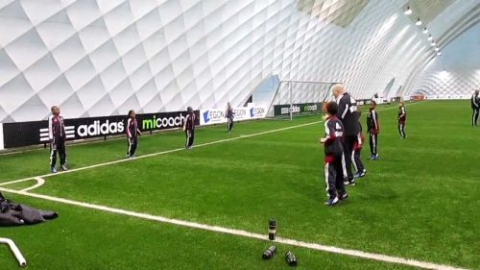
Trening ten harmonijnie wzmacnia mięśnie całego ciała i aktywizuje wszystkie rodzaje włókien mięśniowych odpowiadające za zdrową postawę oraz za zdrowie naszego kręgosłupa. Dzięki treningowi funkcjonalnemu możemy pracować nad kondycją, szybkością, zwiększać gibkość i poprawiać nasza sylwetkę.

Slide 14
Poprawa wyżej wymienionych cech motorycznych naszego organizmu, będzie wpływać korzystniej na wykonywanie określonego typu wysiłku fizycznego przekładając się tym samym na doskonaleniu i podwyższaniu własnych umiejętności podejmowanych w wybranym przez nas rodzaju treningu.
Aerobik - system treningu opartego na intensywnej wymianie tlenowej.

Slide 15
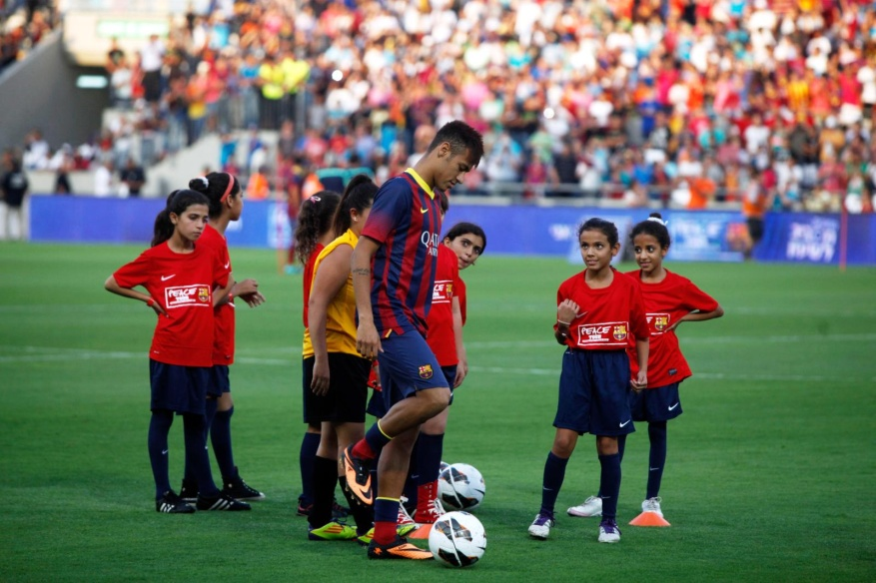
Wspieranie rozwoju osobowości staje się nadrzędnym celem w piłce nożnej dzieci i jest akcentowane wyraźniej niż kiedykolwiek. Ruch jest podstawowym środkiem do osiągnięcia tego celu. Wszechstronne zadania ruchowe
rozwijają bowiem, oprócz procesów fizycznych, także psychiczne i społeczne.

Slide 16
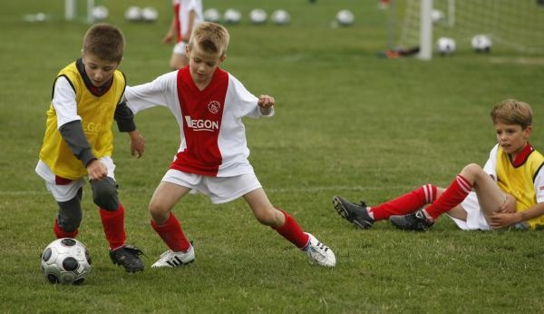
Poznanie piłki nożnej poprzez zabawę
Wczesna fascynacja piłką nożną i motywowanie dzieci do ruchu są najlepszą bazą do przyswojenia – poprzez zabawę i stopniowanie trudności – kluczowych elementów piłki nożnej, m.in. takich jak: prowadzenie piłki, podanie czy strzał.

Slide 17
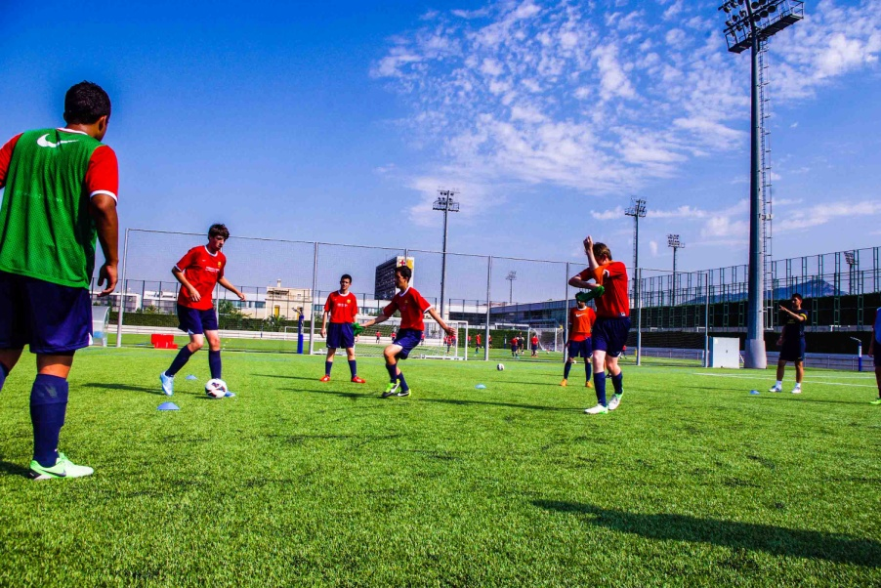
Gra w piłkę niezapomnianym przeżyciem
Podczas małych gier w piłkę nożną z wyznaczonymi bramkami dzieci mogą przeżywać prawdziwą fascynację futbolem. Dzieci zawsze grają serio – ich wola walki sportowej jest autentyczna i naturalna.

Slide 18
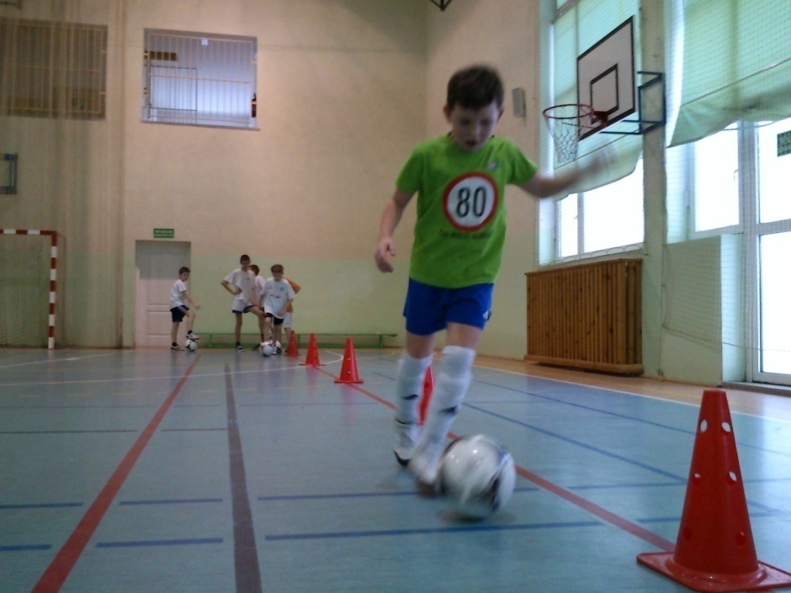
Zajęcia odbywać się będą razy w tygodniu (60 minut). Pierwszy trening ukierunkowany – piłka nożna. Drugi trening – sporty uzupełniające. W zależności od liczby chętnych podział na grupy. Każda grupa będzie prowadzona przez co najmniej dwóch specjalistów.

Slide 19
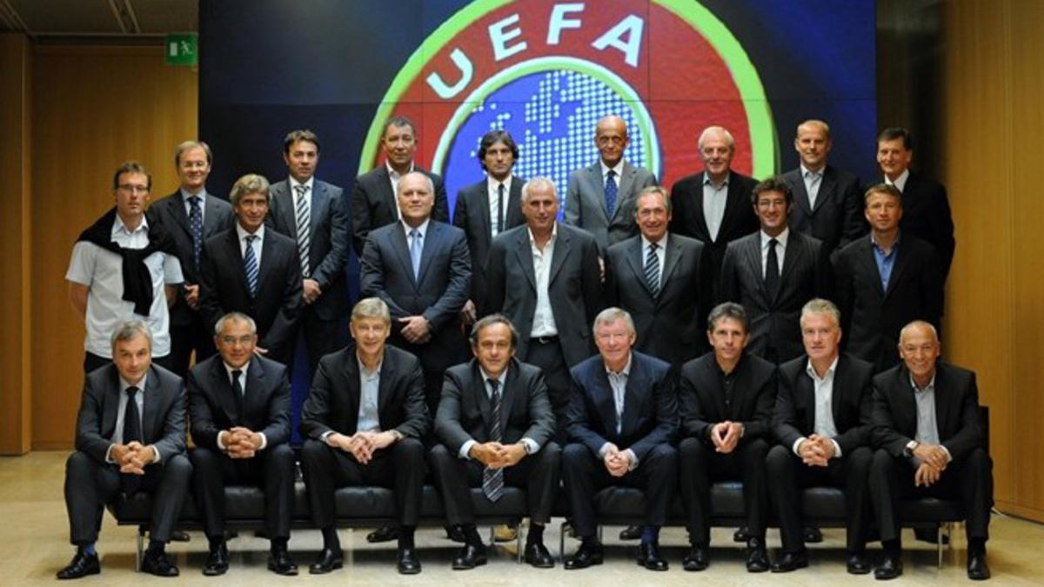
Kadra Trenerska
Łucyk Paweł
Giuseppe de Clemente
Nowacki Andrzej
Malinowski Krzysztof
Dominik Toczydłowski
Brzeska Magdalena
Niwiński Grzegorz
Wysocki Łukasz

Slide 20
Partnerzy
Wyższa Szkoła Wychowania Fizycznego i Turystyki w Białymstoku
Kanclerz Tadeusz Wojtkowski
Sklep sportowy Kaja

Slide 21
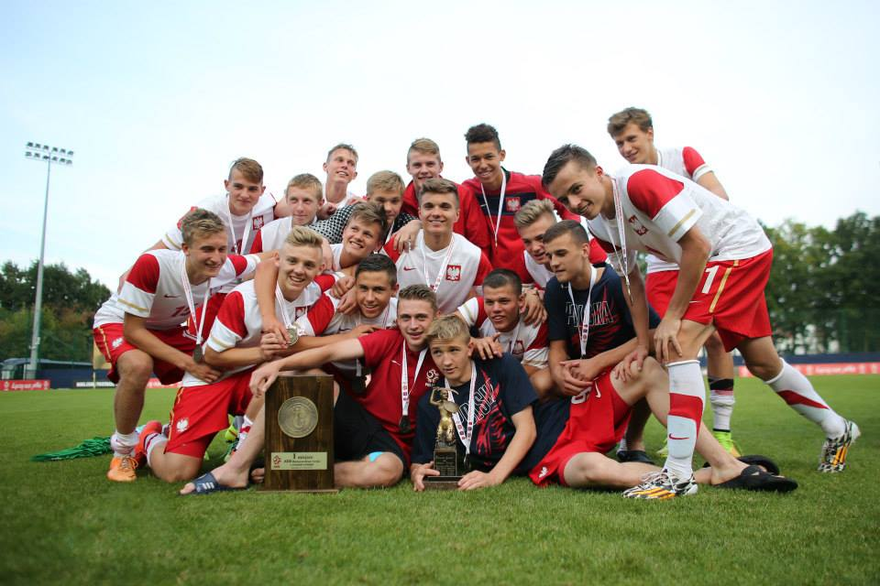
Dziękuję za Uwagę

